Slide 1




ＡＩの活用
検証中
スマートシティ
音声認識・多言語翻訳アプリを活用した外国人等とのコミュニケーション支援
・2019年4月の「出入国管理及び難民認定法」の改正に伴い、今後さらに 外国人住民が増えることを想定し、外国人住民に対する相談・情報提供等
は喫緊の課題となっている。
・2017年度より多言語翻訳アプリ（英語、中国語、韓国語）を利用していたが、利用現場からの翻訳対象言語の拡大要望を受けて、2019年度より
新ツールを試行導入した。音声翻訳11言語、テキスト翻訳30言語に対応し、区役所を中心に試行利用を実施している。
・また、当初利用していた音声認識アプリについては、聴覚障がいを持つ職員とのコミュニケーションに欠かせないツールとなっており継続利用す
る。
音声データ
クラウドサービス
外国人とのコミュニケーション
音声認識
テキスト化
機械翻訳
聴覚障がい者とのコミュニケーション
テキスト・外国語翻訳・音声合成
【スケジュール】
【期待される効果】
・外国人、聴覚障がい者とのコミュニケーションの円滑化
2018年度 | 2019年度 | 2020年度
各ツールの検証利用・本格導入
【KPI】
・各利用シーンにおける件数
・利用者の継続利用希望率
ツール評価・導入検討
ツール評価・導入検討

Slide 2
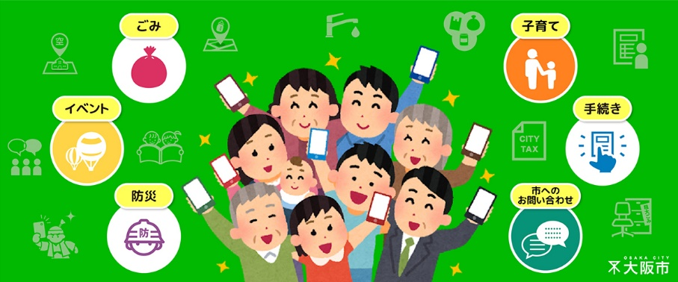
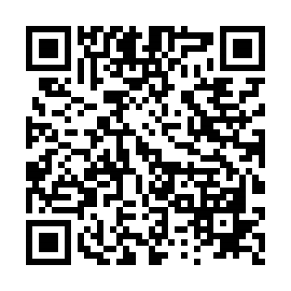
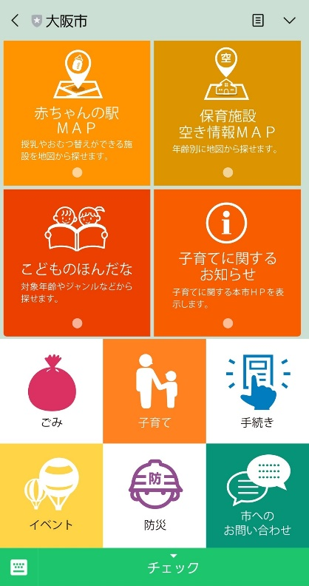
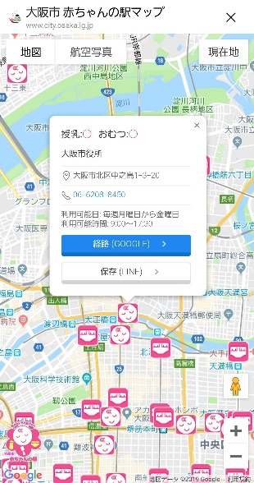
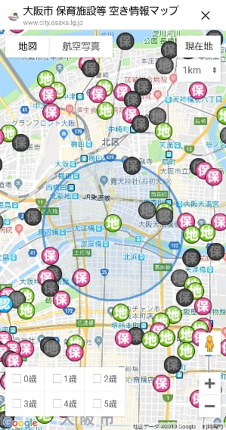
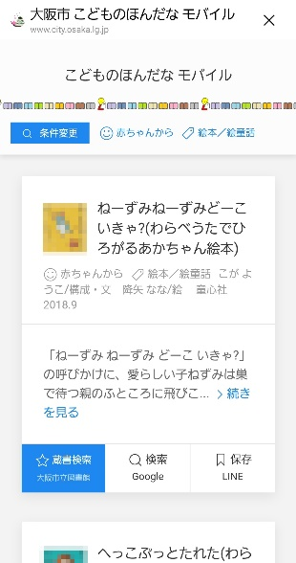
市民向け情報のスマートフォン対応
運用中
スマートシティ
『大阪市ＬＩＮＥ公式アカウント』子育て情報など便利なコンテンツをメニューに集約
災害時の緊急情報や市民サービスに関する情報などをメッセージ発信
「ごみ」や「子育て」など、生活に役立つ情報をメニューに設定
位置情報を含むオープンデータを活用した便利な機能（保育施設空き情報MAP等）にメニューから容易にアクセス可能
大阪市LINE公式
アカウントを友だち追加
赤ちゃんの駅MAP
保育施設空き情報MAP
こどものほんだな
外出先で授乳やおむつ替え可能な施設をマップで表示
保育施設等の空き状況をマップで表示
大阪市立図書館が紹介する児童向け図書を検索

Slide 3
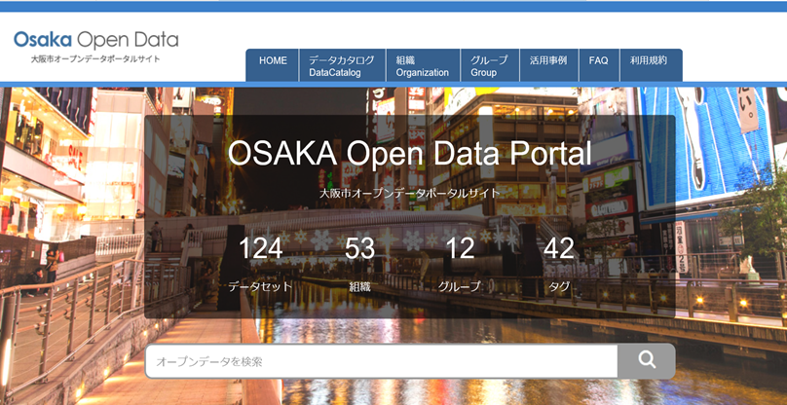
官民データの容易な利用
運用中
データドリブン
オープンデータ・ビッグデータの利活用促進
～官民データの容易な利用に向けてオープンデータポータルサイトのデータを充実～
・「オープン・バイ・デフォルト」の方針のもと、本市が保有する各種行政情報をオープンデータとして積極的に公開し、行政の透明
性を高めるとともに、業務の効率化につなげる。
・ポータルサイトで公開されているデータが、使いやすく、アクセスが良い状態で、適切に更新がされている状態をめざす。
・より多くのデータセット公開に向けた仕組みづくりや、掲載すべきデータセットの選定を行い、掲載データのさらなる充実を進める。
・将来的には民間企業や大学等とデータを連携することも視野に入れ、データ活用プラットフォームのあり方について検討する。
【スケジュール】
2018年度 | 2019年度～
機械判読可能なデータ割合の向上、利用しやすいオープンデータポータルに向けた検討
掲載データの内容の充実、オープンデータとして掲載すべきデータセットの検討・把握および公開促進
【期待される効果】
・行政における透明性や効率性の向上
・行政の保有する情報をオープンデータとすることによる官民双方での
データ利活用や民間における新ビジネスの創出
【KPI】
・オープンデータポータルサイトのアクセス件数
・オープンデータとして掲載すべきデータセットのうち公開に至った数

Slide 4
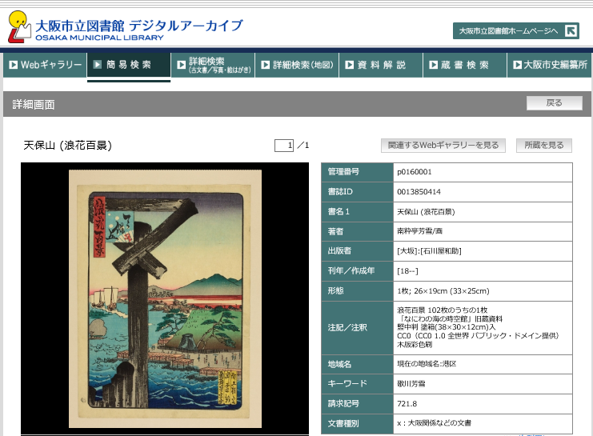
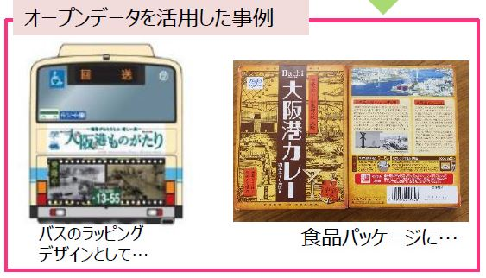
官民データの容易な利用
運用中
データドリブン
オープンデータ・ビッグデータの利活用促進
～オープンデータ化した図書館の地域資料の利活用を通じて、大阪の魅力を発信～
・地域社会の課題解決や観光産業、民間企業などによる新たな産業創出等、地域経済に資することを目的に、
「大阪市立図書館デジタルアーカイブ」で公開している著作権の切れた昔の写真や絵はがき等のコレクション
画像をオープンデータとして提供する。
※「大阪市立図書館デジタルアーカイブ」・・・大阪市立中央図書館が所蔵している古文書や写真、絵はがき、地図などの貴重資
料の画像閲覧サービス。
誰でも自由に
利用可能
オープンデータとして提供
加工・改変も自由
商用利用も可能
図書館で関連イベント・展示など継続的に実施し、オープンデータ利活用を周知
【期待される効果】
・大阪ゆかりの文化資源の活用による新たなビジネスの創出、市民のシビックプライド（都市に対する市民の誇り）向上
・「大阪市立図書館デジタルアーカイブ」の認知度アップと利活用の増加

Slide 5

官民データの容易な利用
検討中
データドリブン
ＥＢＰＭ（客観的な証拠に基づく政策の策定）の推進
～ＥＢＰＭを推進するための「コトづくり」～
・厳しい財政状況や変化し続ける社会情勢の中で、効果的に資源を投入し、最適な手法で事業を遂行することが求められている。
・膨大な行政データを可視化・分析することにより、業務の最適化や効果予測、新たな付加価値の創出につなげていく。
・データ分析のパイロット事業として、異なるタイプのデータを分析することにより、具体的なアクションの変化につなげる実績づくり
を行うとともに、課題となる点を洗い出し、さらなるデータ活用を実現する。
・課題整理の結果やパイロット分析による知見を加えるなど、全庁的なEBPMを推進するための「ガイドライン」の策定に取り組む。
【スケジュール】
 | 2018年度 | 2019年度 | 2020年度
課題抽出
データ分析
【期待される効果】
・データに基づく政策立案により、限られた予算・資源のもとでの
政策効果を最大化
・部局横断的なデータ活用による施策の連携
個人情報匿名化にかかる課題整理・検討
ガイドライン策定
現状調査
分析基盤のあり方の課題整理・検討
パイロット事業「健康寿命の延伸」
【期待される効果】
パイロット事業
「情報発信方策」
パイロット事業
「熱中症にかかる分析」
新たなパイロット事業
【期待される効果】
・データに基づく政策立案により、限られた予算・資源のもとでの
政策効果を最大化
・部局横断的なデータ活用による施策の連携
【KPI】
・事業の変革を目的としてデータ分析を活用した施策数

Slide 6









官民データの容易な利用
検討中
データドリブン
情報発信におけるＳＮＳ等インターネットメディア活用の推進
・本市では、以前よりTwitterやFacebookといったSNS等をはじめとするインターネットメディアを活用した情報発信を
日々行っているが、より効果的な情報発信を行うためには、各SNSの特性を十分に理解し、発信する目的・情報・対象
に応じた適切なSNSを選択することが必要となる。
・SNSを運用する所属において、ツール等を活用して投稿やフォロワー属性等にかかるデータを収集・測定し、SNSの運
用方法の改善に向けた取組を進める。
・ICT戦略室では、国や他都市におけるSNS活用事例を調査・研究するとともに、ツールの提供やその他の技術的支援等、
各所属でのSNS運用の改善に向けた取組を支援する。
ツール等を活用したSNS運用の改善取組
SNS活用事例
フォロワー数
・データ収集・測定
ツールの提供
・その他、技術支援
友だち数
SNSの情報
発信力を強化
ICT戦略室
情報取集
・調査
SNS運用所属
国・他都市など
【スケジュール】
2019年度 | 2020年度～
【期待される効果】
・各所属におけるSNSを活用した
情報発信の充実
【KPI】
・閲覧数、フォロワー数
データ収集・測定ツールの作成
各所属の支援

Slide 7



主要な情報システムの管理体制の強化
検証中
ICTリテラシー
プロジェクトマネジメント機能の強化とプロジェクトマネジメント人材の育成
・本市としてのシステム開発における標準プロセスを整備、準備・トライアルし、各所属実施のシステム開発プロジェクトに適用する。
・本市システム開発プロセスにおける重要ポイントに関所を設け、ICT戦略室によるレビューを実施、結果を蓄積・共有する。
・フェーズレビューを通じて、プロジェクトマネジメントを体験させることで、プロジェクトマネージャー（PM）候補人材の育成を図る。
＜システム開発プロジェクト＞
整備
企画
基本設計
詳細設計
プログラミング
テスト
本番切替
運用
システム
開発ｶﾞｲﾄﾞﾗｲﾝ
準備
ﾄﾗｲｱﾙ
適用
設計
単体
テスト
切替
成果
ﾚﾋﾞｭｰ
ﾚﾋﾞｭｰ
ﾚﾋﾞｭｰ
ﾚﾋﾞｭｰ
ﾚﾋﾞｭｰ
大阪市
全体
反映
蓄積
第三者レビューァ（ICT戦略室） ＋ PM候補
共有
ノウハウ
※情報セキュリティ監査、ICT監査の視点も付加しレビュー
【スケジュール】
2018年度 | 2019年度 | 2020年度
開発ガイドライン整備
適用準備・トライアル
第三者フェーズレビュー
第三者レビュー/蓄積ノウハウ活用
【期待される効果】
・情報システム障害の低減
【KPI】
・開発ガイドライン適用システム数 ・第三者レビュー実施回数
・PM候補レビュー参加数 ・レビューノウハウ蓄積数

Slide 8




主要な情報システムの管理体制の強化
検証中
ICTリテラシー
大阪市ＩＣＴ管理機能の再編成計画の策定
・本市のICT全てを対象に、全体最適を目指して、現在、各局のシステムごとに分散しているICT管理機能強化の検討を行い、再編成
計画を検討・策定する。
・計画に沿って実行することで、本市ICTのマネジメントレベルの向上を図り、将来の本市の成長・発展に繋げる。
大阪ICTとして分類
大阪市
ICT
大阪市
ICT
集約すべきもの
収集
整理
見える化
大阪市ICT
管理機能
再編成基本計画
再編成
実行
標準化すべきもの
計画
(案)
作成
検討
調整
完成
把握すべきもの
推進計画
ｶﾞｲﾄﾞﾗｲﾝ等
【スケジュール】
2018年度 | 2019年度 | 2020年度
収集・分類
基本計画(案)作成
再編成実行
基本計画完成/推進計画等の策定
【期待される効果】
・コントロールされたICTリスクへの対応
・継続的に安定したシステムの提供
【KPI】
・ICT資産情報の把握実施 ・推進計画/実行計画の作成
・ガイドライン等の策定

Slide 9
官民データの容易な利用
検証中
ICTリテラシー
ＥＢＰＭ（客観的な証拠に基づく政策の策定）の推進
～ＥＢＰＭを推進するための人材育成～
・職員がそれぞれの職責に応じて、統計的な計算力にとどまらない行政課題の解決に向けたデータに基づく合理的な思考力を身につける
ことができるよう、人材育成を推進する。
・組織的にデータ分析を普及させるため、データ活用推進にかかる研修等を実施するとともに、外部人材の活用を含めた環境づくりに
ついても検討を行う。
【EBPM推進に必要な3つの力】
業務課題を整理し
解決する力
データ内容を理解し
使える形式に加工
する力
統計学などを
理解し使う力
【スケジュール】
2018年度 | 2019年度 | 2020年度
人材育成方針の策定
人材育成方針に基づく研修等の実施
【期待される効果】
・統計等データを積極的に活用したより効果的な施策の立案
・本市全体におけるデータ活用に向けた機運の醸成
【KPI】
・EBPM推進のための研修実施回数

Slide 10






防災
検証中
レジリエンス
ＩＣＴを活用した災害時の情報収集・発信力の強化
・災害時に市民が発信するSNSの情報は、臨場感や即時性を持つ貴重な情報源となるため、その情報を収集・分析し活用することで、より効果的
な災害対応に繋がることが期待できる。また、災害時の市民に対する情報発信手段の一つとして、より多くの市民が利用しているSNSの活用も
非常に有効な手段と考えられる。
・2018年度震災総合訓練では、実証実験として、SNS情報分析ツール（D-SUMM）によるSNS情報の収集訓練を行ったほか、新たなSNS（LINE
公式アカウント）による災害情報の発信訓練を実施した。
・2019年度以降も引き続き、市・区災害対策本部におけるSNS情報分析ツールの活用方法や、HP・SNSなど、ICTを活用した災害時の情報発信
手法について、検討と検証を進める。
情報収集 |  | 情報発信
災害時にSNSに投稿された情報
災害時に緊急情報等を発信
SNS情報分析ツール
市民
市民
SNS情報の
収集・分析
大阪市
市民
市民
大阪市
市民
【スケジュール】
【期待される効果】
・効果的かつ迅速な災害対応
2018年度 | 2019年度 | 2020年度
ICTを活用した情報収集・情報発信手法の検討
訓練実施及び手法の改善
【KPI】
・災害時のICTを活用した情報収集・発信の取組件数
（訓練実施回数・参加所属数）

Slide 11

防災
検証中
レジリエンス
災害時におけるＩＣＴを活用した情報共有手法を強化
・災害時には本市関係部局及び関係事業者等が保有する情報の集約・共有・伝達を円滑に行うことが不可欠であり、災害対策本部において集約した
情報を速やかに関係部局や職員個人間等で共有することで、効果的かつ迅速な災害対応を行うことが期待できる。
・2018年度震災総合訓練では、災害ポータルサイトに市本部長（市長）からの指示事項や災害対策本部会議資料等を掲載、災害対策本部会議のWeb
会議配信、市長‐所属長間におけるリアルタイムの情報伝達ツールとして、LINE WORKSを活用した訓練を実施した。
・2019年度以降は、新たな取組として、BYODを活用した写真による被害状況報告、LINE公式アカウントを活用した地域との情報共有について、
それぞれモデル区と連携しながら検証を進めていく。
職員間の情報共有 |  | 地域との情報共有
災害ポータルサイトを活用した、職員間の情報共有
災害時における「LINE」を活用した
地域との情報共有
会議資料
掲載
被害状況
報告
災害ポータルサイト
閲覧
区災害対策本部
地域（避難所）
職員
市本部
区役所・関係部局
災害現場
【スケジュール】
2018年度 | 2019年度 | 2020年度
【期待される効果】
・効果的かつ迅速な災害対応
ICTを活用した情報共有
手法の検討
訓練実施及び手法の改善
【KPI】
・災害時のICTを活用した情報共有の取組件数
（訓練実施回数・参加所属数）
33

Slide 12
情報セキュリティ
検証中
レジリエンス
情報セキュリティ戦略の策定
世界的規模で生じているサイバー攻撃による脅威の深刻化や、新しい技術の導入やクラウドサービスの利用等に伴って生じるリスクに対して、情報の自由な流通を確保しつつ、本市全体のガバナンスを効かせながら、情報セキュリティの確保を図ることが喫緊の課題となっている。
この状況に対応するため、情報セキュリティ戦略を策定し、CSIRTの強化やセキュリティ・バイ・デザインの導入を推進するなど情報セキュリティ対策の強化を図り、サイバー攻撃など情報セキュリティに関するリスクを低減することで、信頼性の高い行政サービスの提供を実現する。
  ※CSIRT（Computer Security Incident Response Team）とは、情報セキュリティインシデントに対処するための体制
  ※セキュリティ・バイ・デザインとは、情報セキュリティを情報システムのライフサイクル（企画・予算要求・開発・運用）の各段階から確保するための考え方
リスクを低減し信頼性の高い
行政サービスを提供
情報セキュリティ対策を強化
【スケジュール】
2019年度 | 2020年度～
34
現状の分析及び今後強化すべき機能の検討・整理
情報セキュリティ戦略の素案策定
情報セキュリティ戦略の完成/ロードマップの策定
【期待される効果】
・セキュリティインシデントによるリスク・発生件数の低減
・サイバー攻撃を受けた場合の被害の最小化
【KPI】
・情報セキュリティ戦略/ロードマップの策定
・情報セキュリティ戦略に基づく取組の実施

Slide 13
その他の主な取組（概要一覧）
スマートシティ
アクション | 取組時期 | 取組概要
公衆無線LANサービスの提供 | 2015年度～ | ・区役所等の本市が所有する空間を開放することにより、通信事業者による公衆無線LANの整備を促進 ・また、外国人観光客の受け入れ環境整備として大阪観光局が民間施設等に設置を進めているOsaka Free Wi-Fiなどと連携し、公共施設における公衆無線LANの活用に取り組んでいる。 ※主な設置場所についてはこちらをご覧ください→市HP「大阪市各施設等での公衆無線LANサービスの提供について」
モバイルワーク環境の実現 | 2017年度～ | ・出張先等、外出先においてタブレット等を活用したモバイルワークを導入し、庁外業務における業務効率化を促進
業務支援AI検証事業 | 2017年度～2018年度 | ・ベテラン職員の大量退職や雇用形態の多様化に伴う経験値の異なる職員の増加等に対応するため、職員が従事する各業務に必要となる知識をサポートするAI（人工知能）を導入することによって、ベテラン職員がこれまで培った知識・技術の継承を行い、次世代の人材育成に役立てること等を目的に実施 ・戸籍業務を対象に職員の知識支援AIを構築し、2区役所でモデル実証
eラーニングシステムの活用 | 2018年度～ | ・職員が利用するパソコンから、様々な学習を可能とするeラーニングシステム等を活用することで、場所や時間に縛られない研修環境を提供
「粗大ごみ」収集のインターネット申込みの開始 | 2018年度～ | ・家庭から排出される粗大ごみの収集について、ごみの減量と適正処理、まちの美観保持等を目的として、電話等による申込制（申告制）を実施しているが、平日及び土曜日の９時～17時までの受付であったり、申込みの電話が殺到した際には電話がつながりにくい。 ・そのため、新たにインターネット申込みを導入することで、24時間の申込み受付が可能となった。
「ごみ収集車両 運行管理システム」 ～ごみ収集車両にGPS車載器を搭載～ | 2018年度～ | ・GPSを活用した収集コースの最適化を図るため、GPSの軌跡情報やごみの排出情報を関係部署でデータ蓄積・共有・分析することで収集作業を効率化 ・GPSを活用した安全運転の徹底を図るため、急発進、急ブレーキ、走行速度超過といった走行状況を把握・蓄積し、関係部署でのデータ共有・分析による公務上の交通事故削減の取組に活用
職員の業務支援を目的としたアプリ等の開発 | 2016年度～2020年度 | ・業務上の課題解決のための支援ツールとして、アプリやツール等の開発を順次進めている。 【取組例】消防局「非常招集アプリ」・「救急問診翻訳アプリ」・「救命サポートアプリ」・「火の用心アプリ」

Slide 14
その他の主な取組（概要一覧）
データドリブン
アクション | 取組時期 | 取組概要
ビッグデータ活用実証実験実施（市民のくらしに関わる分野） | 2016年度～2017年度 | ・⼤阪市が保有する⾏政データを活⽤して分析した初の試み ・ビッグデータ分析に必要となる作業⼯程の洗い出しをはじめとして、データを取り扱う際の留意点、また付随する⼿続き、さらに分析結果に基づく施策へ反映する考え⽅等を検証することを通じて、本市におけるビッグデータ活⽤⼿法の確⽴を⽬的として取組んだ

Slide 15
その他の主な取組（概要一覧）
オープンイノベーション
アクション | 取組時期 | 取組概要
シビック・テック （アイデアソン、ハッカソン） | 2014年度～ | ・多様な市民の方の参加を得ながら、オープンデータを活用し、市民ニーズや地域課題の解決に役立つアプリや Web サービスの開発（シビックテック）を進めるため、ハッカソン、アイデアソン等のイベントに協力
IoTガイドライン（NY市提唱） | 2017年度～ | ・ICT活用推進に役立てるために、平成29年7月14日（金曜日）にニューヨーク市が提唱する「IoTガイドライン」へ国内都市、アジア都市で初めて参画 ・今後、IoT施策の推進にあたって、世界の各都市と知見を共有し、連携しながら、取り扱う情報に安全性・透明性を確保しつつ、公共の利益の最大化につとめ、活力と魅力のある大阪の実現をめざして取り組んでいく

Slide 16
その他の主な取組（概要一覧）
ICTリテラシー
アクション | 取組時期 | 取組概要
全小中学校におけるタブレット端末の導入及び環境構築 | 2012年度～ 2019年度 | ・平成24年度に「大阪市教育振興基本計画」において、ICTを活用して協働学習や個別学習などの充実をめざす「大阪市スタンダードモデル」の策定の方針を決定。その策定のために、小学校4校、中学校2校、小中一貫校1校をモデル校に選定し、無線LAN環境やタブレット端末、電子黒板等のICT環境を整備し、平成25年度から、モデル校７校において2年間の実証研究を実施。なお、平成26年度に、小中一貫校1校をモデル校に追加 ・平成28年3月に、全小中学校に1校あたり40台を基本としたタブレット端末等のICT機器を整備し、平成28年度より全小中学校でタブレット端末等を活用した授業を展開 ・平成28年度から、全小中学校において、校内LAN再構築としてUTP化工事（高速化）を実施し、令和元年度に完了 ・ICT機器の整備に合わせて、コールセンターの設置、ICT支援員の派遣、授業支援システムやセキュリティシステムの構築、教員研修を実施 ・平成28年度から、新たな通信方法や学習管理・学習支援システムの運用などについて、小学校18校、中学校8校、小中一貫校3校をモデル校に選定し、２年間の実証研究を実施 ・令和元年度から、小学校20校、中学校6校において、タブレット端末を家庭に持ち帰りデジタルドリルを活用した効果的な学習を検証する取組を開始
校務支援ICT利用率の向上 | 2012年度～ | ・教員の校務負担軽減を図り、子どもたちと向き合う時間を創出するため、また、学校における情報セキュリティの向上を図るなど時代に即した学校の情報環境を整備するため、校務のＩＣＴ化をめざし、取組みを開始 ・上記タブレット端末の導入及び環境構築の取組と連動し、職員室のパソコンを使用して作成した教材を教室の電子黒板に掲示し、学級全員で確認しながら意見を出し合うことで、子どもたちの主体的に学ぶ態度を育成し、互いに学び合い教え合う授業の展開が可能になる。これらの取組により、国際標準の学校環境を整備し、社会の変化に対応した教育を推進していくことを目的に実施 ・具体的内容は次のとおり ①教員一人１台のパソコンを整備し、ネットワーク ・メール環境の構築 ②校務支援の基盤として、グループウェアやコミュニケーションサービスを整備 ③児童・生徒の出欠管理や成績処理、通知表や指導要録など校務の支援 ④教員の休暇申請など各自でパソコンから入力できる勤務情報システムの整備 ⑤ＵＳＢメモリーなどでのデータの持ち出しを不要にするなど情報セキュリティを構築し、情報管理を適正化していく

Slide 17
その他の主な取組（概要一覧）
ICTリテラシー
アクション | 取組時期 | 取組概要
大阪市プログラミング教育推進事業 | 2017年度～2019年度 | ・大阪市教育振興基本計画（平成29年３月改訂）に、プログラミング教育の推進を位置づけ、平成29年度から「大阪市プログラミング教育推進事業」を開始 ・平成29年度に協力校22校、協力事業者14事業者、平成30年度に協力校33校、協力事業者12事業者を選定し、協力校と協力事業者が連携して、プログラミング教育の授業案を作成するとともに、公開授業を実施 ・令和元年度に各校へ授業案を周知するとともに、プログラミング教育実技研修を実施

Slide 18
その他の主な取組（概要一覧）
レジリエンス
アクション | 取組時期 | 取組概要
都市の安心・安全向上実証実験 スマート・モビリティ領域 | 2015年度～2016年度 | ・本市でも事故の多い北区、中央区及びそれに隣接する福島区の3区で、実際に一般ドライバーとプロドライバー、また協力企業にクルマで走行してもらい、その位置情報、速度情報、加速度情報、急ブレーキや急ハンドルなどの走行データを収集し、そのビッグデータを分析することで、ヒヤリハット場所を特定
地域の見守りサービス事業～スマートフォンによる見守りサービスにより地域ぐるみの小学生見守りを支援～ | 2017年度～ | ・地域においては、見守り活動、夜間巡視等が実施されているが、見守りボランティア活動に従事する人の負担を軽減に加え、学校の統廃合により通学路が長くなる等、保護者から不安の声があり、新しい見守り施策の要望が挙がるといった状況があった ・ビーコン（小型発信機）と基地局（定点検知器）に加え、スマートフォンアプリを利用した子どもの見守りサービス（実証実験）を浪速区で実施。2018年度から浪速区の防犯施策の一環として同サービスを提供している

Slide 19
用語集（アルファベットなど）
用語 | 説明
AI | 人工的にコンピュータ上などで人間と同様の知能を実現させようという試み、あるいはそのための一連の基礎技術のこと。
BYOD | (Bring Your Own Device)個人所有端末（個人で所有しているスマートフォンなどの情報端末）を業務で使用する行為。
DX | (Digital transformation)新たな価値を創造することを目的に、デジタル技術の駆使によって既存の枠組みを変化させること。
EBPM | (Evidence Based Policy Making)政策目的を明確化させ、その目的のため本当に効果が上がる行政手段は何かなど、「政策の基本的な枠組み」を証拠に基づいて明確にするための取組。
eラーニング | 一つの講義を大人数が受講する「講師側中心」ではなく、その個人に適した講座内容を双方向で学習する「学習者側中心」の企業内教育を可能とするもの。
GPS | (Global Positioning System)全世界的衛星測位システムの略である。低軌道周回衛星を利用して正確な軌道と時刻情報を取得することにより、 現在位置の緯経度や高度を測定するシステムのこと。
ICT | (Internet Communication Technology)情報通信技術のこと。
ICTリテラシー | 情報処理・情報通信における技術・産業・設備・サービスなどを使いこなす能力のこと。
KPI | (Key Performance Indicator)重要業績評価指標の略。業績評価を定量的に評価するため、目標に対しどれだけの進捗が見られたかを明確にできる指標。
MaaS | (Mobility as a Service)出発地から目的地まで、利用者にとっての最適経路を提示するとともに、複数の交通手段やその他のサービスを含め、一括して提供するサービスのこと。
QoL | (Quality of Life)ひとりひとりの人生の内容の質や社会的にみた生活の質のこと
RPA | (Robotic Process Automation)AI 等の技術を用いて、業務効率化・自動処理を行うこと。
SNS | (Social Networking Service(Site))個人間の交流を支援するサービス（サイト）で、参加者は共通の興味、知人などをもとに様々な交流を図ることができるもの。

Slide 20
用語集（カタカナなど）
用語 | 説明
アクセスポイント | ノートパソコンやスマートフォンなどの無線LAN接続機能を備えた端末を、相互に接続したり、有線LANなど他のネットワークに接続するための機器のこと。
アプリ | コンピュータのOS上で動作するソフトウェアのこと。ファイル管理やネットワーク管理、ハードウェア管理、ユーザ管理といった基本的な機能を持つOS（基本ソフト）に対して、ワープロソフトや表計算ソフトといったソフトウェアのことをアプリケーション（応用ソフト）と呼ぶ。 また、スマートフォンの場合は、ゲームをはじめ、辞書機能や動画再生、文書作成など、さまざまな目的に応じたアプリケーションがある。
インクルーシブ | 言葉の意味は「すべてを含んだ」「包括した」ということ。インクルーシブなデジタル社会とは、デジタル技術の恩恵を誰もが社会の構成員として享受できるような社会ということ。
インシデント | ウイルス感染や不正アクセス等、情報管理やシステム運用に関して保安上の脅威となる事象のこと。
オープンイノベーション | 組織の枠組みを越え、新しい技術、新しいアイデアを取り入れて新たな価値を生みだし、社会的に大きな変化を起こすこと。
オープンデータ | 行政が保有する地理空間情報、防災・減災情報、調達情報、統計情報などの公共データを二次利用可能な形（二次利用が可能な利用ルールかつ機械判読に適したデータ形式での公開）で民間へ開放したもの。
オープン・バイ・デフォルト | 行政が保有するデータについて、オープン（公開）を前提とする考え方のこと。
官民データ | 電磁的記録に記録された情報（国の安全を損ない、公の秩序の維持を妨げ、又は公衆の安全の保護に支障を来すことになるおそれがあるものを除く。）であって、国若しくは地方公共団体又は独立行政法人若しくはその他の事業者により、その事務又は事業の遂行に当たり、管理され、利用され、又は提供されるものをいう。
クラウドサービス | 従来は利用者が手元のコンピュータで利用していたデータやソフトウェアを、インターネットなどのネットワークを通じて、サービスとして利用者に提供するもの。
クラウド・バイ・デフォルト原則 | 情報システム導入に際し、クラウドサービスの活用を前提とする考え方のこと。
スマートシティ | デジタルファースト（ICTでできることは原則的にICTを活用する）の取組の先にある新しい都市のこと。
スマートフォン | アプリケーションを追加することで、いろいろな機能を使うことができる携帯電話のこと。音声通話のほか、WebブラウザによるWebサイトの閲覧や、電子メールの送受信、文書ファイルの作成・閲覧、写真や音楽、動画の再生、内蔵カメラのある機種では写真や動画の撮影などができる。
スマートモビリティ | AIによる予約と最適ルートを組み合わせたデマンド型交通や、自動運転、MaaS、ドローン等の新たな移動・交通に係る技術やサービスのこと。

Slide 21
用語集（カタカナなど）
用語 | 説明
データセット | コンピューターで処理されるデータのまとまりのこと。
データドリブン | データを総合的に分析し、未来予測・意思決定・企画立案などに役立てること。
テレワーク | ICT（情報通信技術）を活用した、場所や時間にとらわれない柔軟な働き方のこと。
パイロット事業 | 試験的に行う事業や先行する事業のこと。
ビックデータ | 従来の数値化されたデータの集合体であるデータベースよりも、より巨大でさまざまな形式の情報（動画や音声、SNS の記録、位置情報等）が蓄積され、異変の察知や近未来の予測等を通じ、利用者個々のニーズに即したサービスの提供、業務運営の効率化や新産業の創出等が可能となるといわれている。
プロジェクトマネジメント | プロジェクトの制約条件である、コスト、資源、時間のバランスを常に考慮してプロジェクトを遂行し、期待したアウトプットを得ること。
レジリエンス | 経済、暮らしが、災害や事故などにより致命的な被害を負わない強さと、速やかに回復するしなやかさをもつこと。 本アクションプランでの「レジリエンス」とは、「行政事務そのものが停止してしまうような事態に直面したときでも、受ける影響の範囲を小さく抑え、できる限り通常と同じレベルで市民に行政サービスを提供し続けられる能力」のことを意味する。

